Slide 1

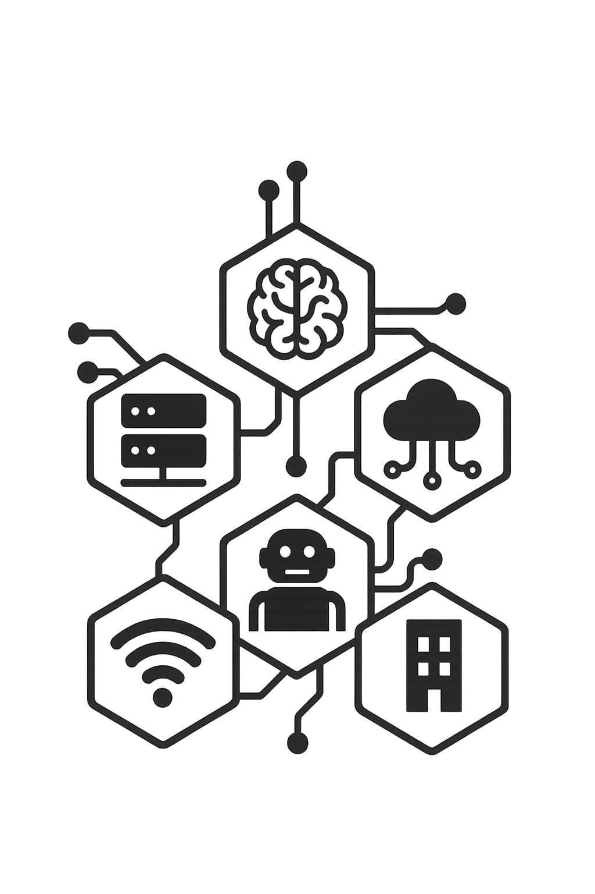
Grundlagen der Digitalisierung Und digitalen Transformation
Challenge 1
Prozessmodellierung – Prozesse verstehen und verbessern

Slide 2
Bearbeitungshinweis
Bitte verwenden Sie dieses Dokument für die Bearbeitung der Aufgaben.
Sollte der Platz auf den vorhandenen Folien nicht genügen, fügen Sie gern weitere Folien ein. Nutzen Sie für die Modellierungsaufgaben, die dafür bereitgestellten Folien nach den Aufgaben.

Slide 3
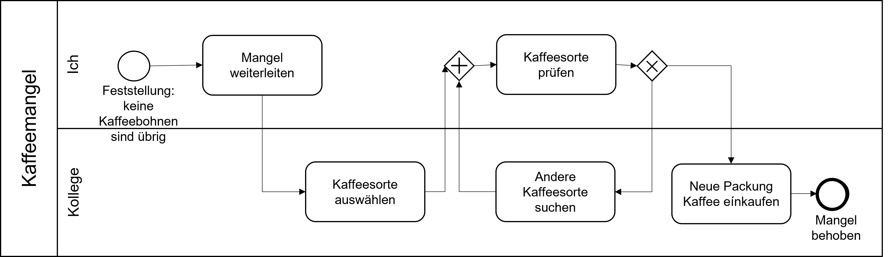
Aufgabe 1a
Wählen Sie einen alltäglichen Prozess oder Ablauf Ihres eigenen Lebens und stellen Sie diesen mithilfe der Business Process Management Notation (BPMN) dar. Sie können folgende Beispiele als Inspiration nutzen:
Beschreiben Sie Ihre Morgenroutine (vom Aufstehen bis zur ersten Vorlesung)
Stellen Sie einen Teil einer Trainingseinheit in ihrem Sportverein dar
Modellieren Sie die Ausführung eines Ihrer Hobbies (z.B. Zeichnen, Wandern, Musizieren, …)
….
Der von Ihnen modellierte Prozess sollte mindestens die folgenden Anzahlen von Elementen aufweisen: 2 Swimlanes, 2 Events, 2 Gateways und 5 Aktivitäten. Als Orientierung können Sie die präsentierte Abbildung verwenden.

Slide 4
Beschriftung
BPMN
Anziehen
Tasche packen
Nachricht lesen
Nein
Ja
Pre-Workout trinken
Antwort senden
Mitbewohner
Bereit?
Morgenroutine
Wecker klingelt
um 5:00 Uhr
Aufsetzen & Wach werden
YouTube Video schauen
Haferflocken essen
Mitbewohner
schreiben
Bereit für das Gym
Ich
Ja
Joggen
Unten treffen
Wecker ausschalten
Nein
Anziehen und Zähne putzen
Zu müde?

Slide 5
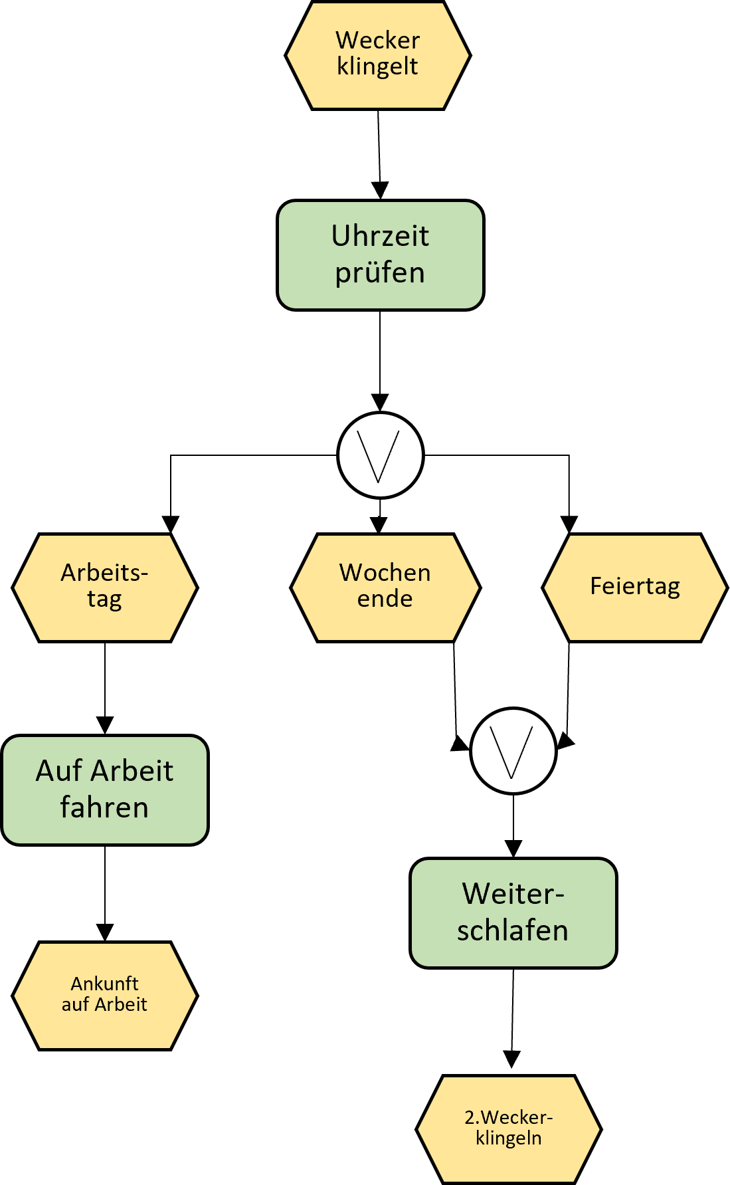
Aufgabe 1B
Wählen Sie einen weiteren alltäglichen Prozess oder Ablauf Ihres eigenen Lebens und stellen Sie diesen mithilfe der Ereignisgesteuerten Prozesskette (EPK) dar. Sie können folgende Beispiele als Inspiration nutzen:
Beschreiben Sie Ihre Morgenroutine (vom Aufstehen bis zur ersten Vorlesung)
Stellen Sie einen Teil einer Trainingseinheit in ihrem Sportverein dar
Modellieren Sie die Ausführung eines Ihrer Hobbies (z.B. Zeichnen, Wandern, Musizieren, …)
….
Der von Ihnen modellierte Prozess sollte mindestens 6 Ereignisse, 2 Funktionen und 2 Verknüpfungsoperatoren beinhalten. Als Orientierung können Sie die präsentierte Abbildung verwenden.

Slide 6
EPK
Wochenende Coding Session
Backlog gefüllt
Wochenende begonnen
Tests ausführen
Aufgabe priorisieren
Code Entwurf fertig
XOR
Tests bestanden
Aufgabe wird bearbeitet
Prototyp Code schreiben
Test fehlgeschlagen
Code aufräumen
XOR
Failing Test schreiben
Code ist aufgeräumt
Git commit und push
Feature abgeschlossen im Repo
Failing Test existiert

Slide 7
Aufgabe 2
Führen Sie alle Elemente eines Ihrer Beispiele mit der allgemeinen Elementbezeichnung und der in Ihrem Beispiel verwendeten Bezeichnung auf und beschreiben Sie deren Funktionen. Nutzen Sie für die Bearbeitung dieser Aufgabe ihr Beispiel aus Aufgabe 1A oder 1B und verwenden Sie eine Tabelle.
Das dargestellte Beispiel bezieht sich auf die BPMN Modellierung aus Aufgabe 1A.
Allgemeine Elementbezeichnung | Element in ihrem Beispiel | Funktion
Event | Feststellung: keine Kaffeebohnen sind übrig -> Startevent | Die Feststellung über den Mangel an Kaffeebohnen löst den Prozess aus.
 | Mangel behoben -> Endevent | Durch das Auffüllen der Kaffeebohnen wird der Prozess beendet.
Aktivität | Mangel weiterleiten | Nach Feststellung des Mangels wird diese Information an meinen Kollegen weitergeleitet.
 | Kaffeebohnen auswählen | Mein Kollege wählt eine Sorte Bohnen, aus der im Handel erhältlichen Auswahl, aus.
 | Kaffeesorte prüfen | …
Pool | …
Swimlane

Slide 8
Aufgabe 2
Bezeichnung | Element | Funktion
Ereignis | Backlog gefüllt | Diese beiden Ereignisse bilden die Startbedingung für den Prozess. Erst wenn das Backlog mit Aufgaben gefüllt ist und das Wochenende begonnen hat beginnt der Prozess.
 | Wochenende begonnen
 | Aufgabe wird bearbeitet | Das sind Zwischenereignisse, welche den aktuellen Status nach einer Funktion dokumentieren und die nächste Funktion oder eine Entscheidung auslösen können.
 | Code Entwurf fertig
 | Failing Test existiert
 | Test fehlgeschlagen
 | Test bestanden
 | Code ist aufgeräumt
 | Feature abgeschlossen im Repo | Sobald das Feature abgeschlossen im Repository abgespeichert wurde, ist der Prozess beendet.

Slide 9
Aufgabe 2
Bezeichnung | Element | Funktion
Funktion | Aufgabe priorisieren | Hier wird entschieden welche Aufgabe aus dem Backlog gewählt wird.
 | Failing Test schreiben | Start des Entwicklungszyklus nach TDD-Prinzip. Ein Test wird geschrieben, der fehlschlagen soll.
 | Prototyp Code schreiben | Die Programmierung der Lösung, um den Test zu bestehen.
 | Tests ausführen | Ausführen des geschriebenen Tests.
 | Code aufräumen | Refactoring des Codes nach erfolgreichem Test, um die Qualität zu sichern.
 | Git commit und push | Speichern und Hochladen des Codes in das Repository.
Konnektor | UND-Operator | Verknüpfung von Ereignissen. Alle Ereignisse müssen eintreffen.
 | XOR-Operator | Entscheidungspunkt nach dem Testen. Entweder der Test ist erfolgreich durchgelaufen und wir gehen zum Refactoring oder der Test ist fehlgeschlagen und wir springen zurück zum Prototyp Code schreiben
Kontrollfluss | Pfeile | Verbinden die eigentlichen Bestandteile des Prozesses (Funktionen, Ereignisse und Konnektoren)

Slide 10
Aufgabe 3
Betrachten Sie Ihren Prozess aus Aufgabe 1A oder 1B, welche Prozessschritte könnten aus Ihrer Sicht optimiert werden und wie würden Sie dies tun? Überlegen Sie beispielsweise, ob überflüssige und doppelte Prozessschritte vorliegen oder eine Neuanordnung der Aktivitäten zu einer Zeiteinsparung durch Wegzeiten führen könnte. Sammeln Sie Ihre Ergebnisse in Form von 2-4 Sätzen.
Modellieren Sie auf Basis ihrer Ergebnisse aus Aufgabe 3A einen optimierten Prozess. Verwenden Sie dafür BPMN oder EPK, entsprechend dem Modell, welches Sie als Grundlage für die Bearbeitung von Aufgabe 3A verwendet haben.

Slide 11
Aufgabe 3
Nach längerer Überlegung zu Optimierungspotenzial für 1B, bin ich zu dem Entschluss gekommen, dass die Priorisierung der Aufgaben durch effiziente Aufbereitung des Backlogs schon vor dem Wochenende passieren sollte, damit die Zeit für das Implementieren der Features nicht für die eigentliche Planung verschwendet wird. Dadurch könnte eine Funktion und ein Ereignis eingespart werden.

Slide 12
EPK
Backlog priorisiert
Wochenende begonnen
Tests ausführen
Code Entwurf fertig
XOR
Tests bestanden
XOR
Prototyp Code schreiben
Test fehlgeschlagen
Code aufräumen
XOR
Failing Test schreiben
Code ist aufgeräumt
Git commit und push
Feature abgeschlossen im Repo
Failing Test exisitert

Slide 13
Aufgabe 4
Beantworten Sie anhand Ihrer Ergebnisse aus Aufgabe 3A und 3B die folgenden Aufgaben und Fragen, in je 2-4 Sätzen:
  Glauben Sie, dass Sie den optimierten Prozess in dieser Form in Ihren Alltag integrieren würden? Weshalb?
  Welche Vor- und Nachteile würde diese Optimierung aus Ihrer Sicht nach sich ziehen?
  Welche externen Faktoren beeinflussen Ihre Möglichkeiten oder Bereitschaft, andere alltägliche Prozesse zu optimieren oder dies nicht zu tun?
  Welchen Einfluss haben die Aspekte Koordinationsbedarf und Transformationsdruck auf Ihre Bereitschaft bestehende Prozesse anzupassen?
  Erstellen Sie für die Bearbeitung dieser Aufgabe eine Folie und gliedern Sie Ihre Antworten in der Reihenfolge der präsentierten Fragen.

Slide 14
Aufgabe 4
  Integration:
  Ich würde den optimierten Prozess definitiv integrieren, da die strikte Trennung von Planung und Implementierung mir hilft den Fokus während der Coding-Sessions zu behalten. Zudem kann beim Einpflegen der Aufgaben in das Backlog unter der Woche, was bereits schon zur Routine gehörte, direkt eine Priorität festgelegt werden. Das wurde bisher noch nicht gemacht. Im Endeffekt ist die Planung vor der Implementierung ein wichtiger Faktor, um schneller in den produktiven Flow bei begrenzter Zeit am Wochenende zu kommen.
  Vor- und Nachteile:
  Wie im ersten Absatz bereits erwähnt, liegt der größte Vorteil in der verbesserten Fokuszeit und Effizienz, da man sich auf nur eine Art von Arbeit konzentrieren kann. Ein Nachteil könnte sein, dass durch die strikte Festlegung der Prioritäten vor dem Wochenende eine geringere Flexibilität die Folge ist.
  Externe Faktoren:
  Der mit Abstand größte externe Faktor ist der Zeitdruck neben der privaten Weiterbildung, Sport und Universität. Es klingt erstmal paradox, da ein optimierter Prozess zu mehr Zeit führen kann, aber sobald ich unter Zeitdruck stehe, werden gewohnte Muster nicht eliminiert, sondern beibehalten, um die Aufgabe mit Gewissheit zu erledigen, auch wenn dies nicht unbedingt effizient ist.
  Einflussgrößen:
  Ein hoher Transformationsdruck, durch scheitern des ursprünglichen Prozesses oder Frustration durch bspw. repetitive Aufgaben, wirkt sich positiv auf eine Anpassung aus, um das Fehlerpotenzial oder auch die Frustration einzelner Parteien zu eliminieren. Ein hoher Koordinationsbedarf wirkt sich meiner Meinung nach eher negativ auf eine Anpassungsbereitschaft aus, da der Planungsaufwand meist den wahrgenommenen Nutzen nicht rechtfertigt.

Slide 15


